Slide 1


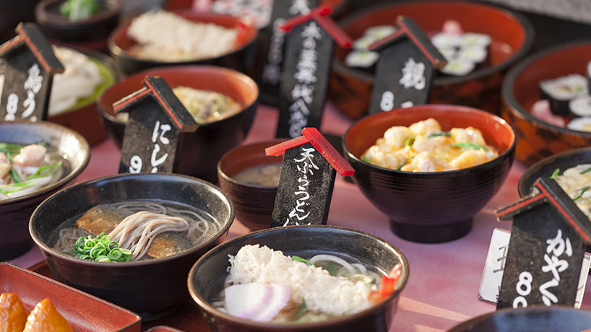

旅のしおり
2020年5月1日～5月2日
旅のしおり

Slide 2
旅程
5月1日（金）
旅程
5月2日（土）
時間 | 予定
時間 | 予定

